Slide 1
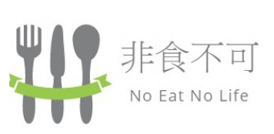
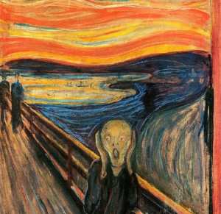
No Eat No Life
第十二組
B10209003劉兆偉
B10209011張博堯
B10209041鄭筑安

Slide 2

大綱
設計理念
平台介紹
時程規劃
團隊負責

Slide 3

設計理念
民以食為天，不吃就餓死
Notes:
民以食為天，日常生活和飲食總是脫離不了關係，就以我們自己來說，每天都在煩惱要吃什麼、去哪裡吃?所以如果能設計出一個網頁讓使用者查詢飲食方面的資訊，並且能夠以地區、價位滿足不同消費客群的需求，讓使用者在做選擇時可以節省更多時間。

Slide 4
平台介紹
首頁
搜尋功能
推薦功能
地區
價格
類型
人氣排行
名家推薦

Slide 5
時程規劃
蒐集資料
網站雛形
網站製作
細部修改
報告準備
四月
五月
六月

Slide 6
團隊負責
兆偉
網頁製作
博堯
雛型設計
筑安
成果報告
整體規劃
網站規劃
版面設計

Slide 7
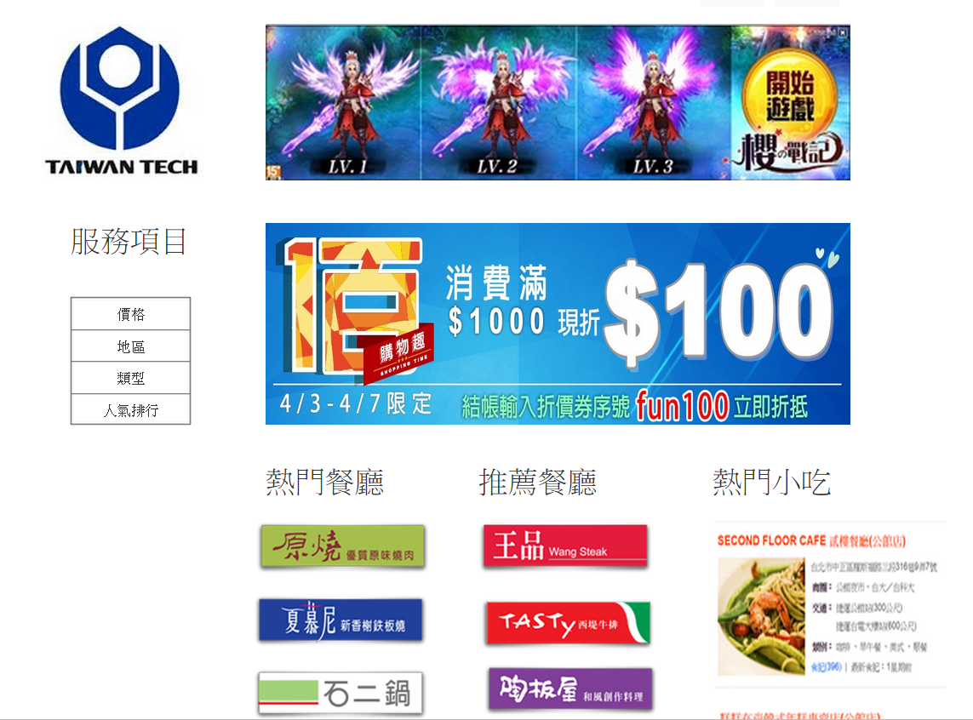
模擬首頁
Logo
廣告
搜尋功能
推薦的餐廳

Slide 8
謝謝大家

